Slide 1
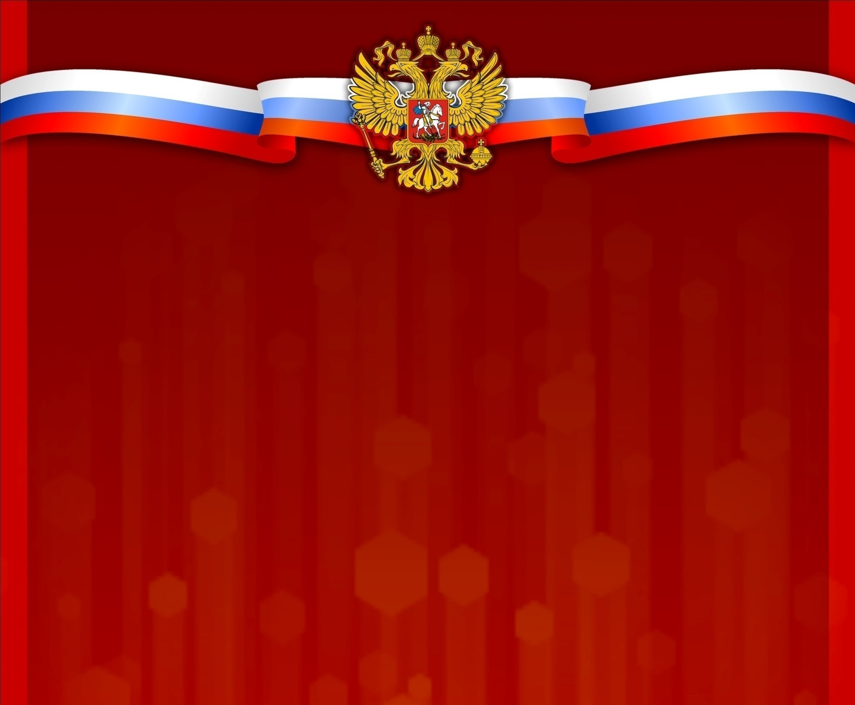
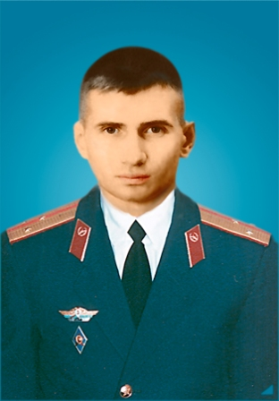
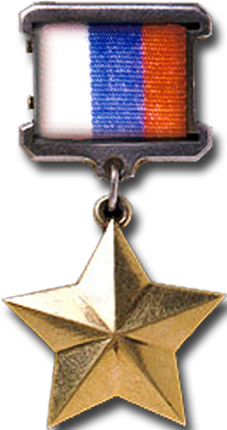
Гуров Игорь Владимирович
Родился в селе Новоеловка Троицкого района Алтайского края. В 1992 году окончил Новосибирское высшее военное командное училище Внутренних войск МВД России. Службу проходил в должностях командира взвода, заместителя командира группы специального назначения. Награжден медалью "За отвагу". 6 марта 1996 года в пять часов утра недалеко от площади Минутка в засаду попали военнослужащие внутренних войск. Завязался бой. На выручку попавшим в окружение прибыли два БТРа, одним из которых командовал старший лейтенант Игорь Гуров. Росло число раненых, кончались медикаменты. Гуров дважды прорывался на своем бэтээре сквозь кольцо боевиков и вывозил раненых. Когда было принято решение организовать последний, решительный прорыв из окружения, Гуров находился на первом бронетранспортере, за которым шла вся колонна. Бандитский выстрел из ручного гранатомета остановить колонну не смог, но унес жизнь офицера. Указом Президента РФ от 18 ноября 1996 года старшему лейтенанту Гурову Игорю Владимировичу присвоено звание Героя Российской Федерации (посмертно).

Slide 2

ГУРОВ Игорь Владимирович
старший лейтенант
Родился в селе Новоеловка Троицкого района Алтайского края. В 1992 году окончил Новосибирское высшее военное командное училище МВД России. Службу проходил в должностях командира взвода, заместителя командира группы специального назначения. Награжден медалью "За отвагу".
6 марта 1996 года в пять часов утра недалеко от площади Минутка в засаду попали военнослужащие внутренних войск. Завязался бой. На выручку попавшим в окружение прибыли два БТРа, одним из которых командовал старший лейтенант Игорь Гуров. Росло число раненых, кончались медикаменты. Гуров дважды прорывался на своем бэтээре сквозь кольцо боевиков и вывозил раненых. Когда было принято решение организовать последний, решительный прорыв из окружения, Гуров находился на первом бронетранспортере, за которым шла вся колонна. Бандитский выстрел из ручного гранатомета остановить колонну не смог, но унес жизнь офицера.
Указом Президента РФ от 18 ноября 1996 года старшему лейтенанту Гурову Игорю Владимировичу присвоено звание Героя Российской Федерации (посмертно).
Приказом МВД России № 428 от 9 июля 1997 года навечно зачислен в списки личного состава в/ч 3671 ПривО ВВ МВД России.

Slide 3
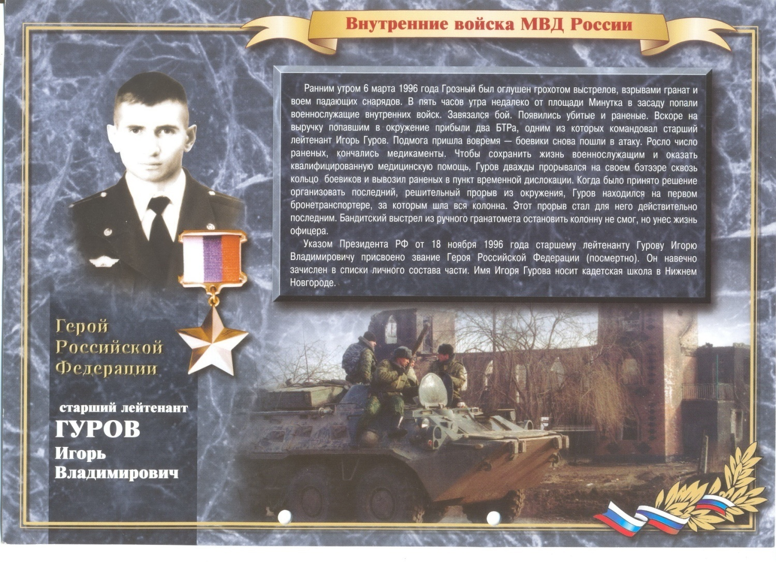

Slide 4
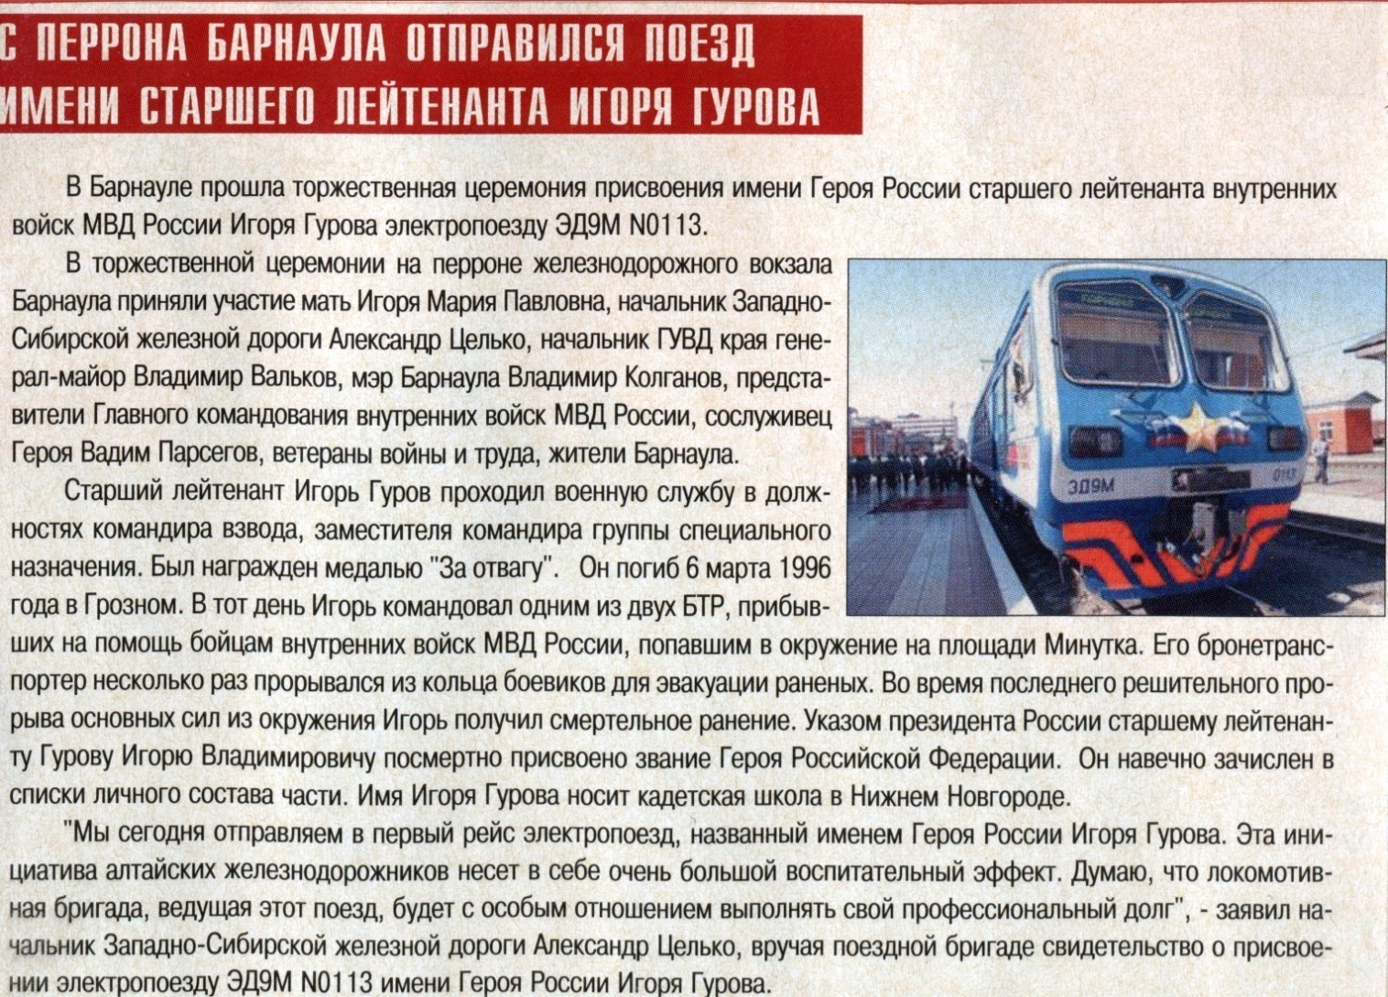

Slide 5
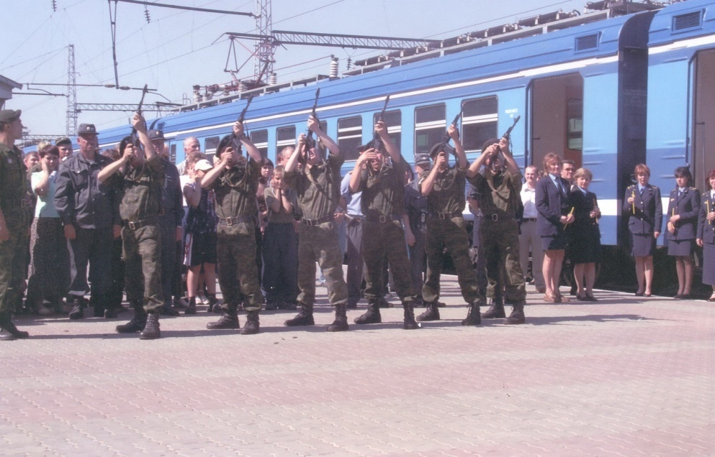
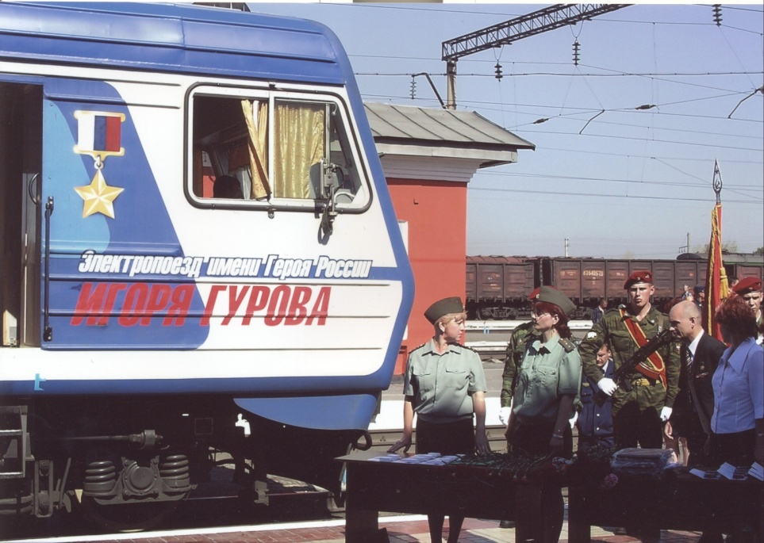
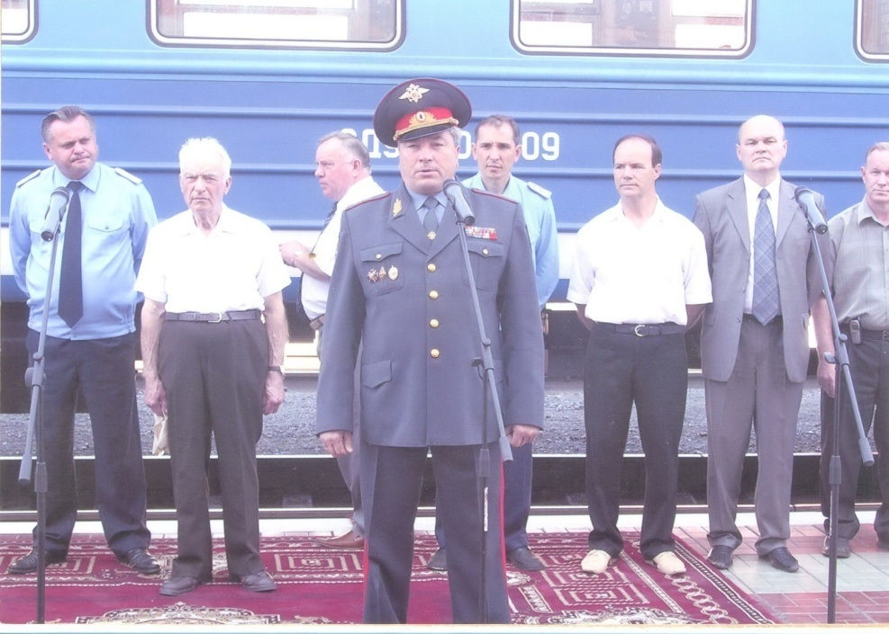
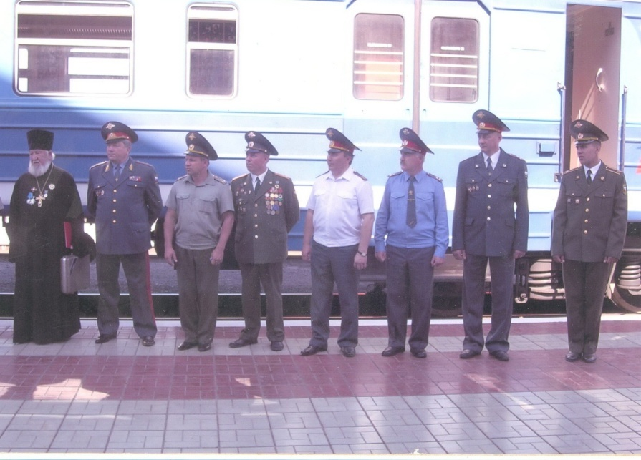

Slide 6
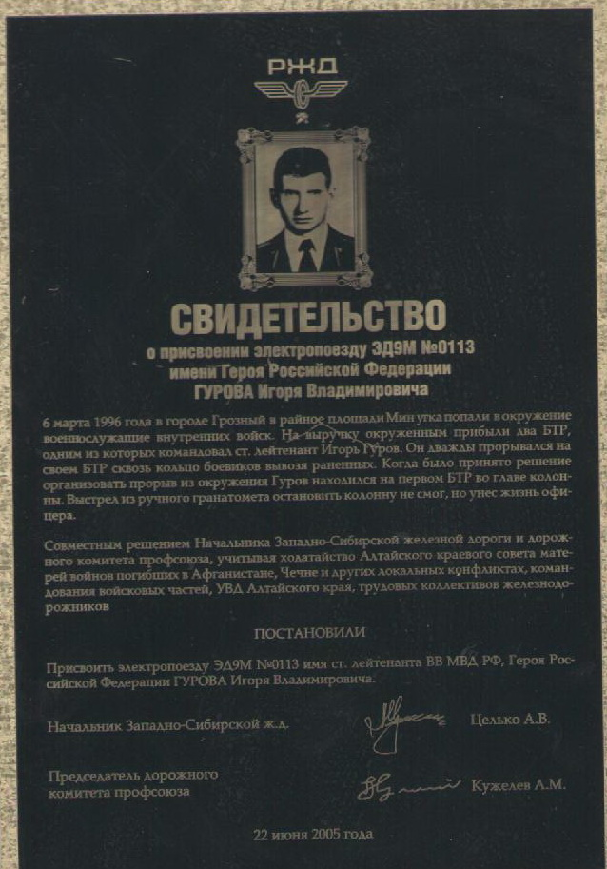
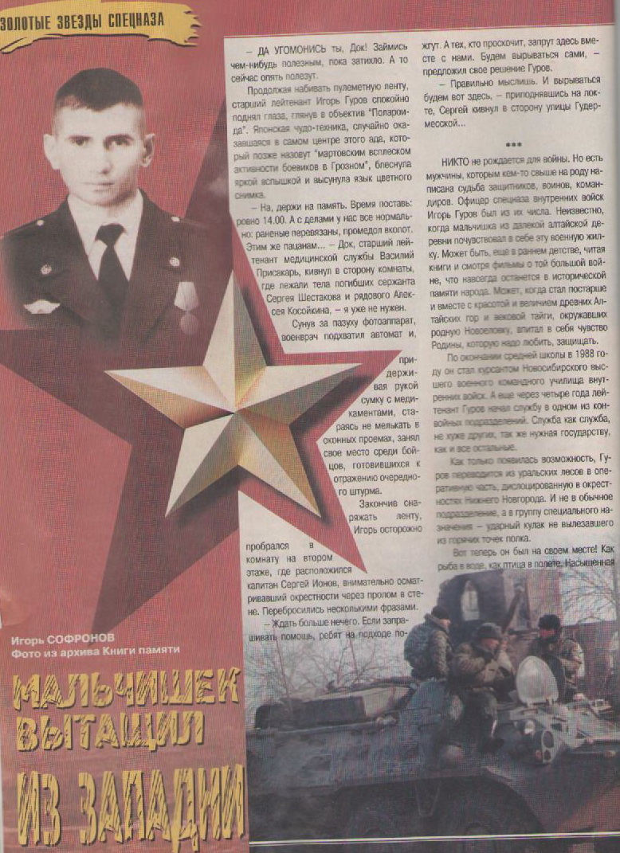

Slide 7
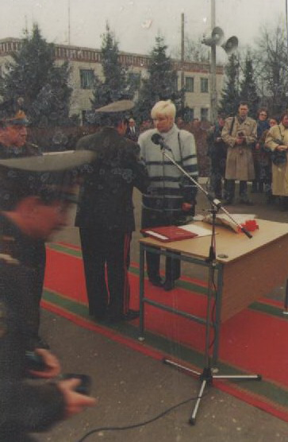
Вручение Золотой медали «Герой России»
(посмертно) вдове –Гуровой
Анне Александровне г. Богородск
ПриВО ВВ МВД России

Slide 8
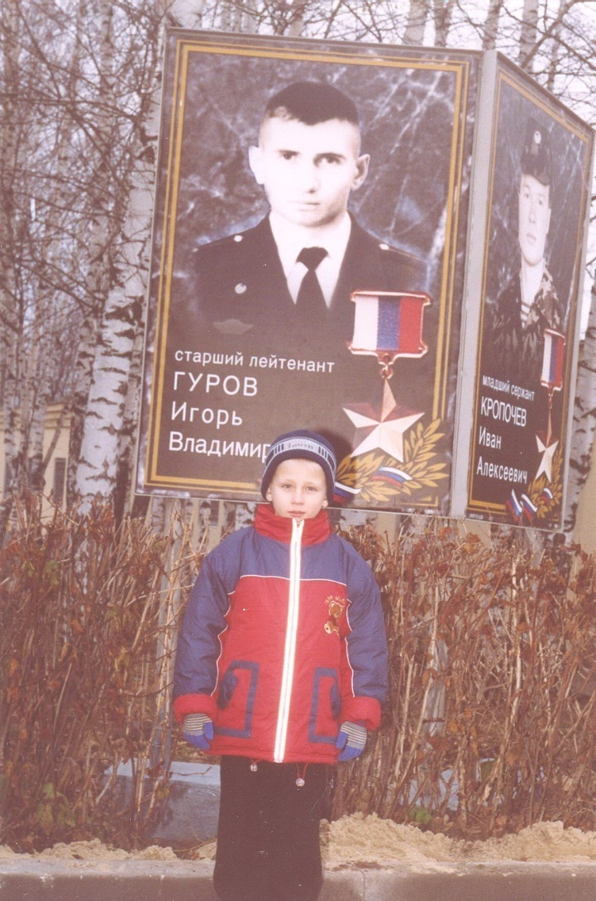
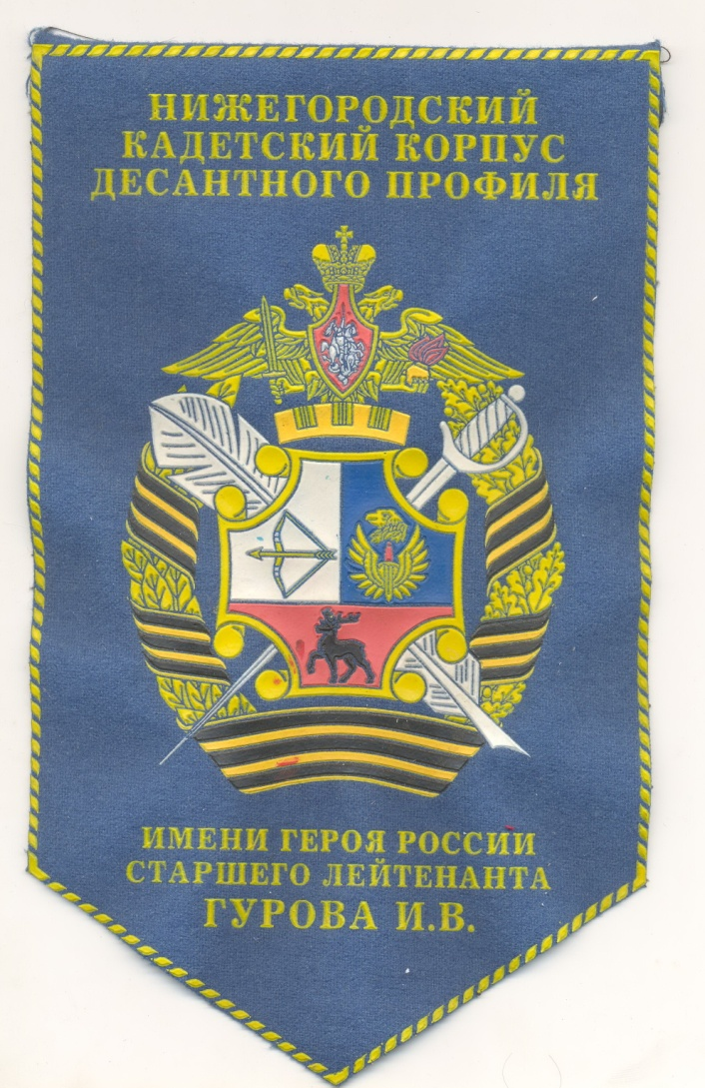
Сын Игоря Гурова-
Женя Гуров

Slide 9
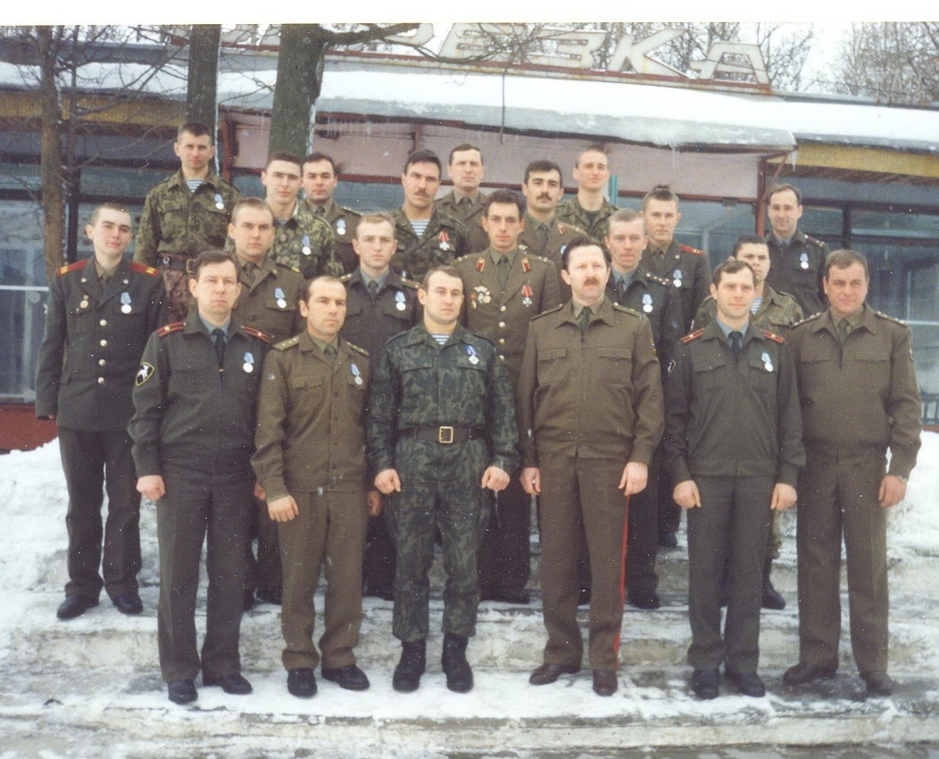
В верхнем ряду крайний слева старший лейтенант Игорь Гуров

Slide 10
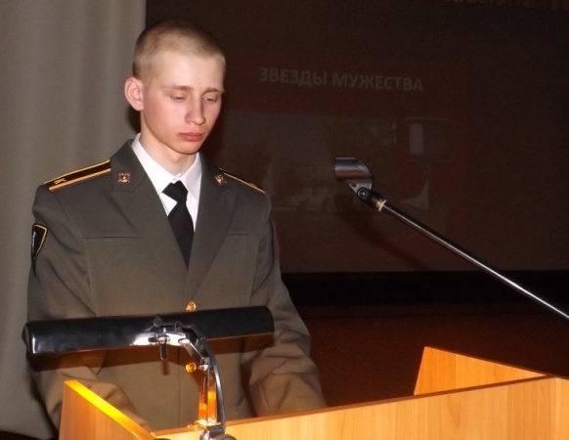
Тематический вечер «Звезды мужества», посвященный Героям России - выпускникам Новосибирского военного института. Выступает член совета музея сын Героя России старшего лейтенанта Гурова И.В. - курсант второго курса Евгений Гуров. 2014

Slide 11
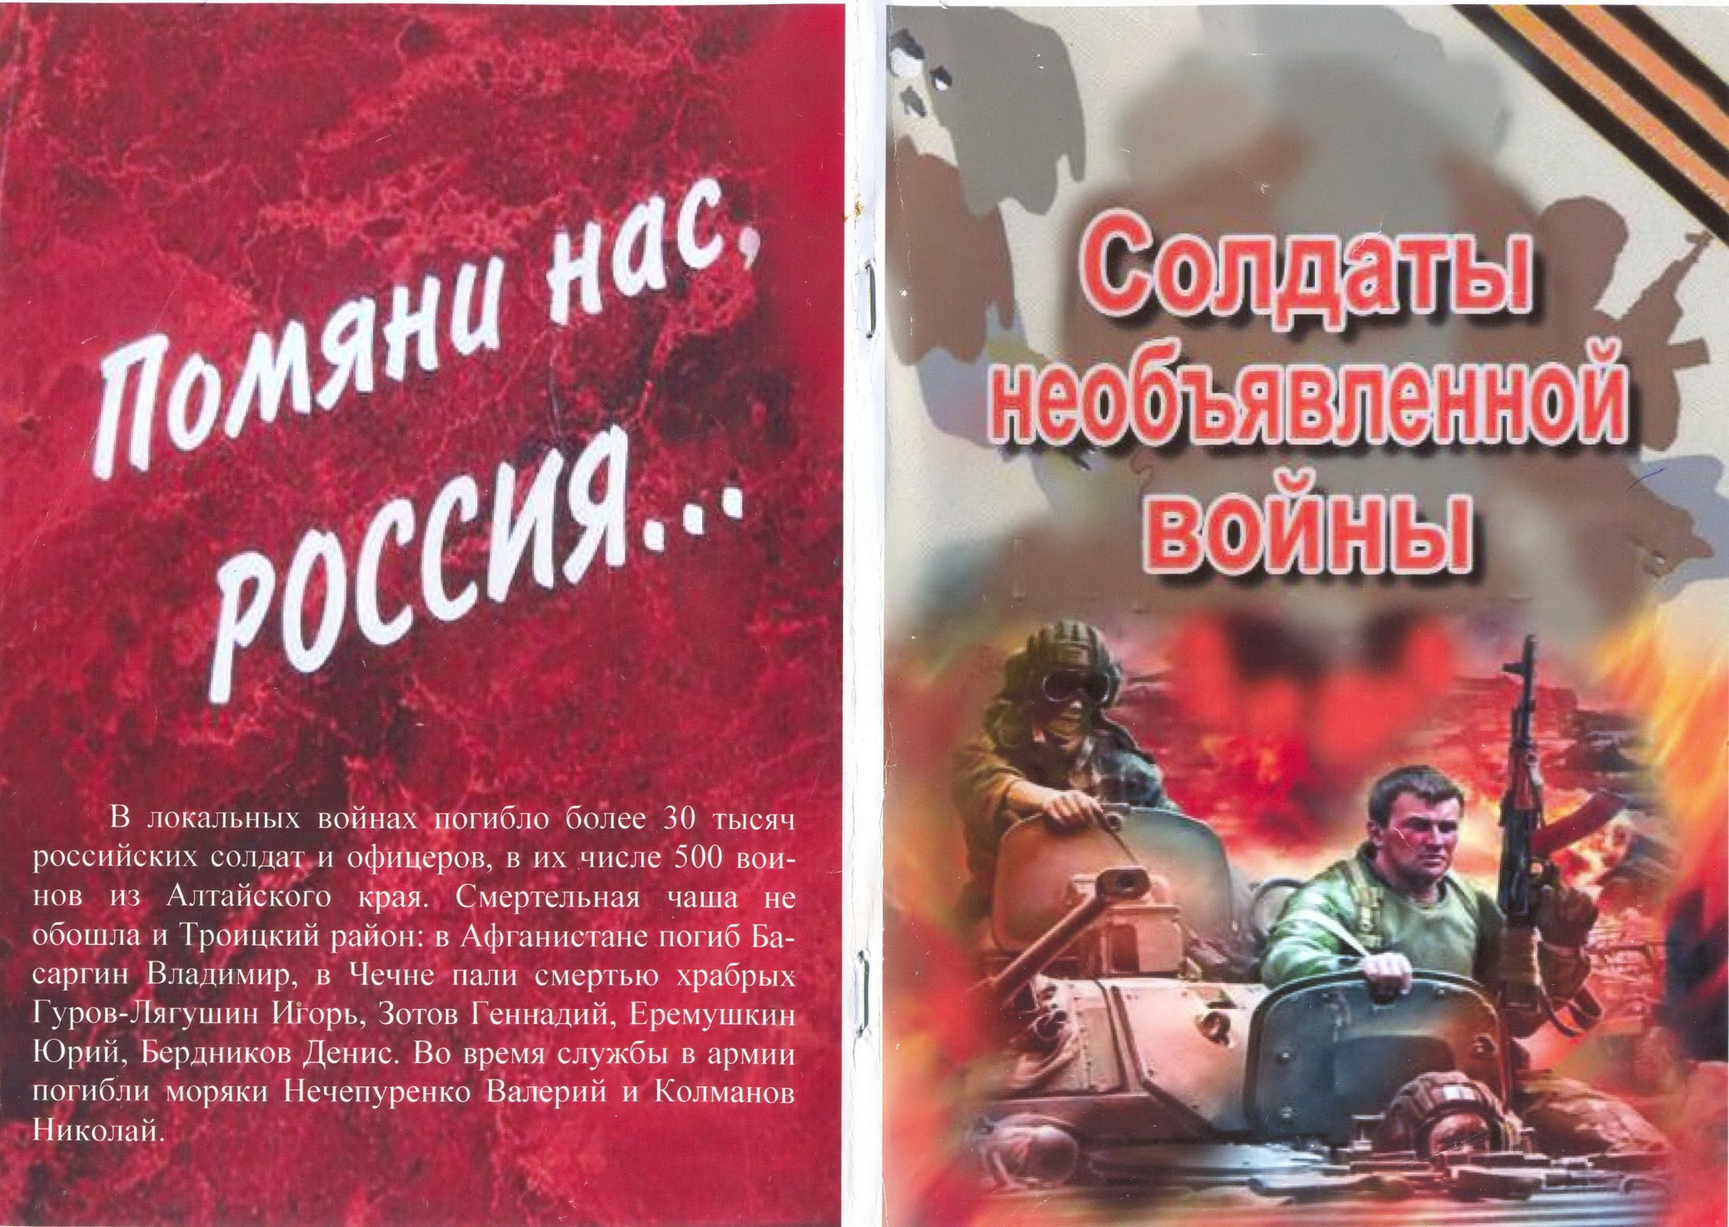
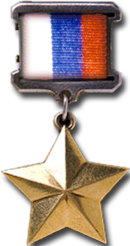

Slide 12
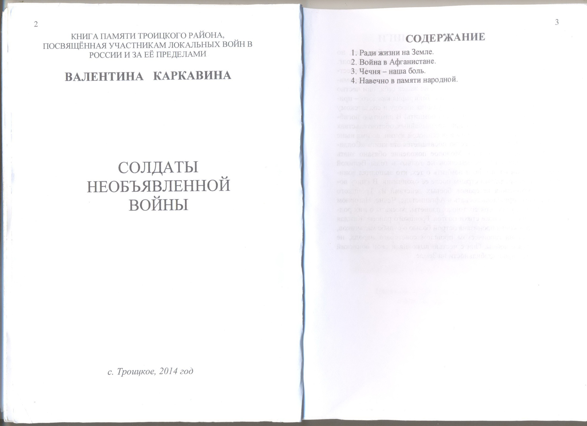

Slide 13
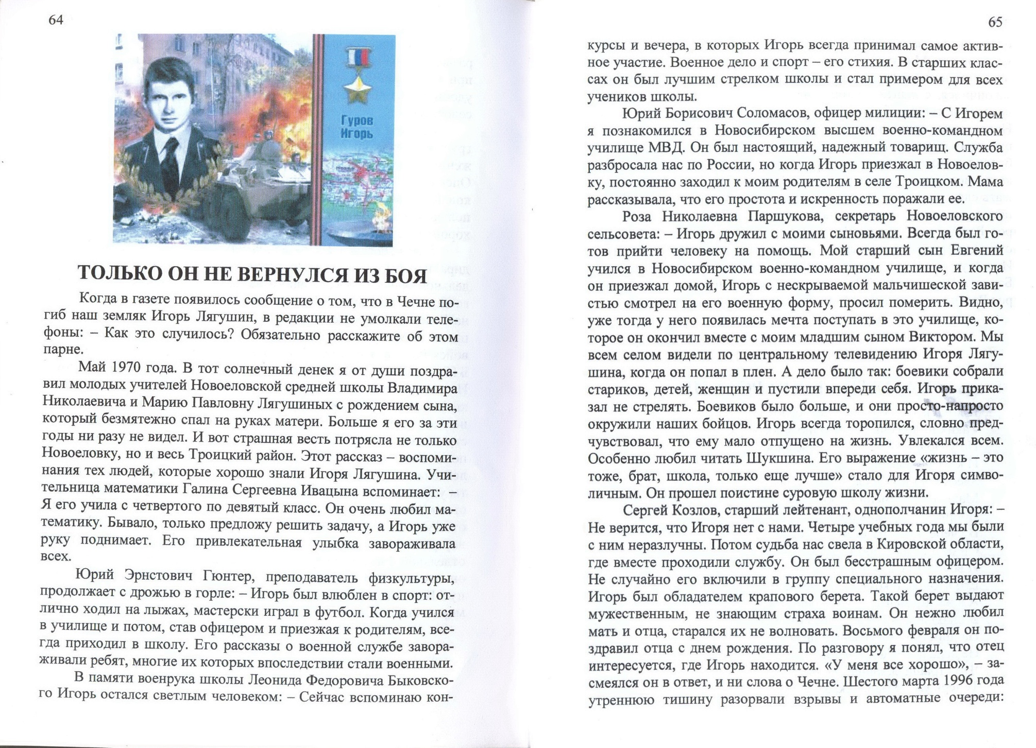


Slide 14
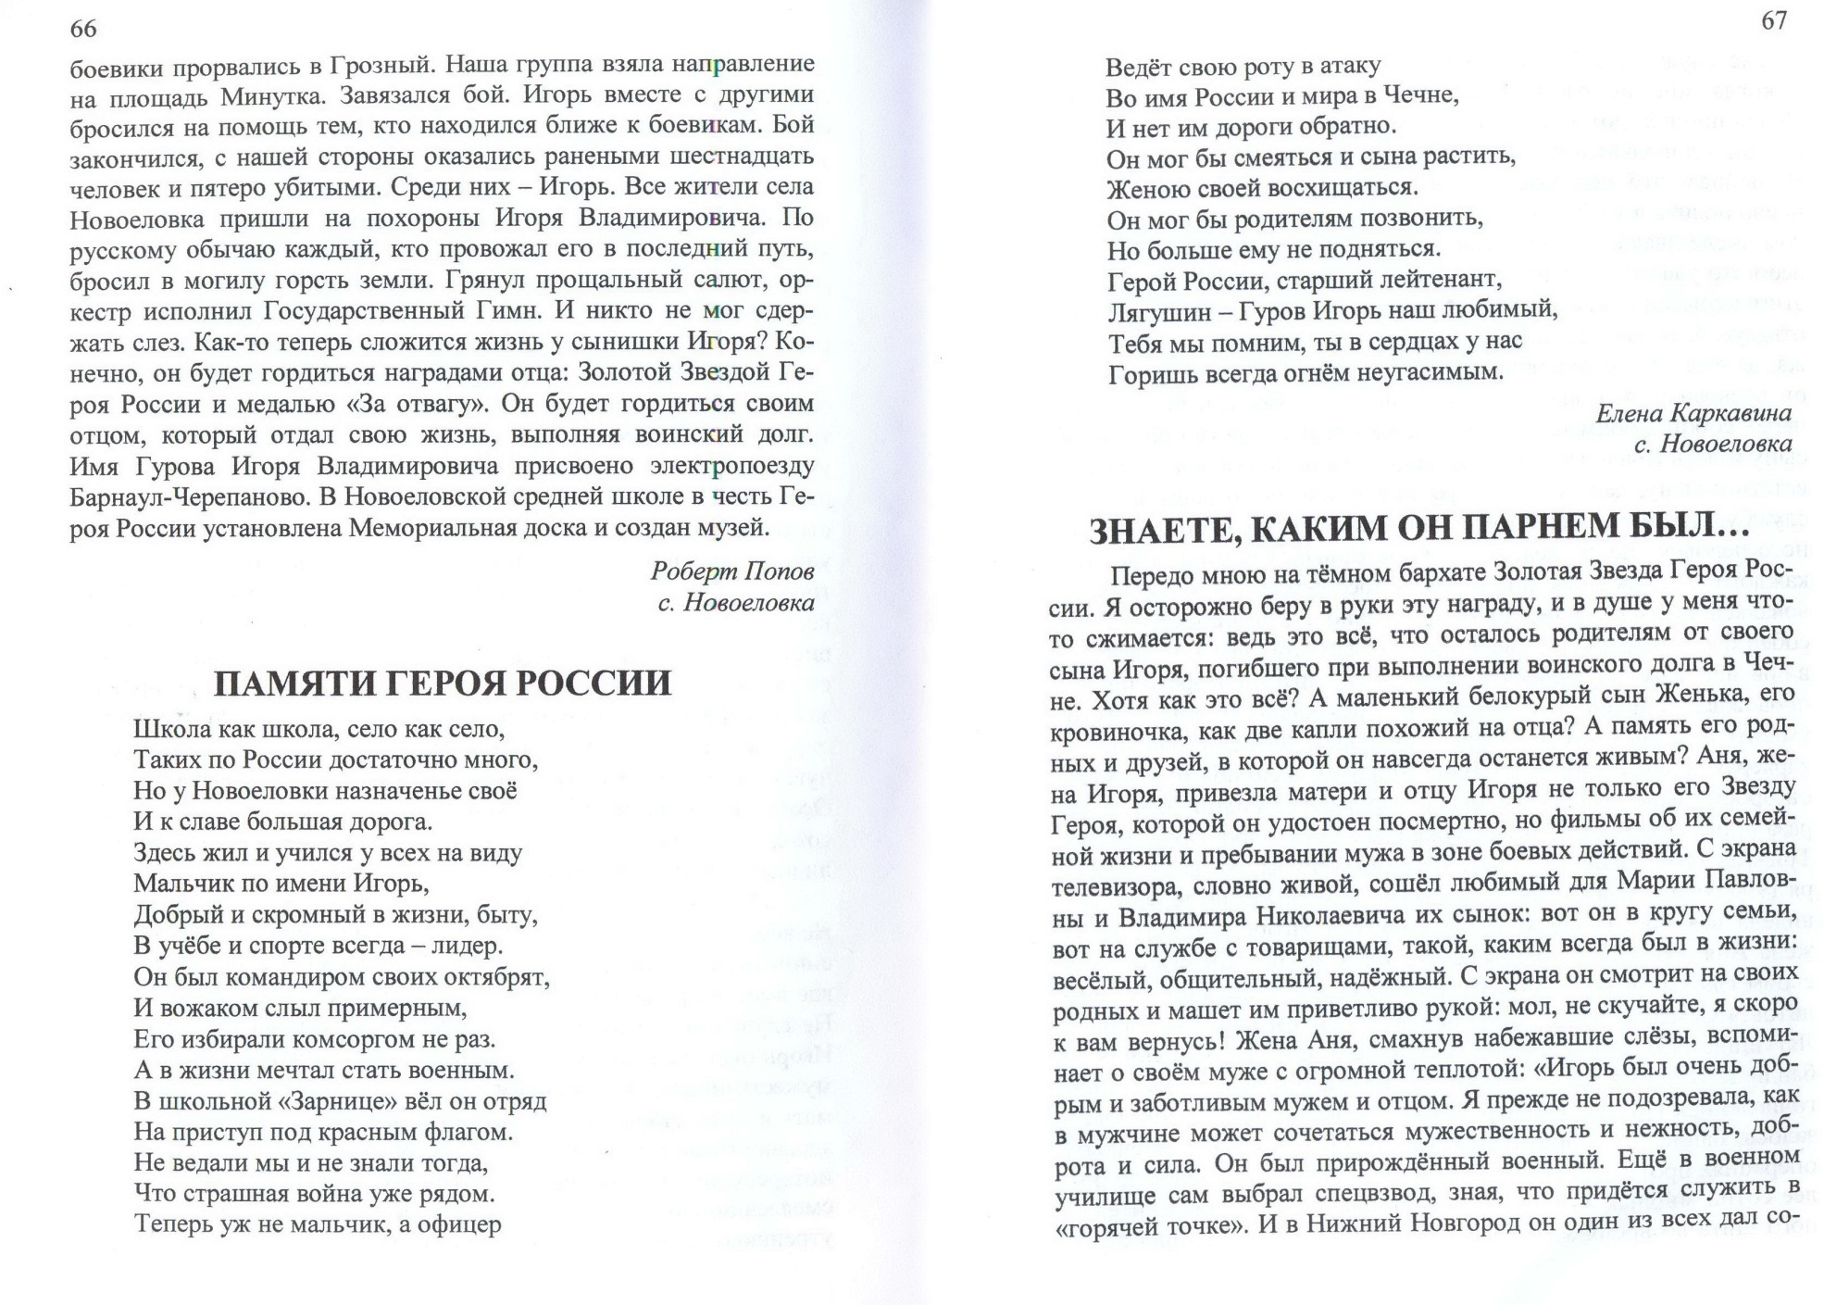

Slide 15
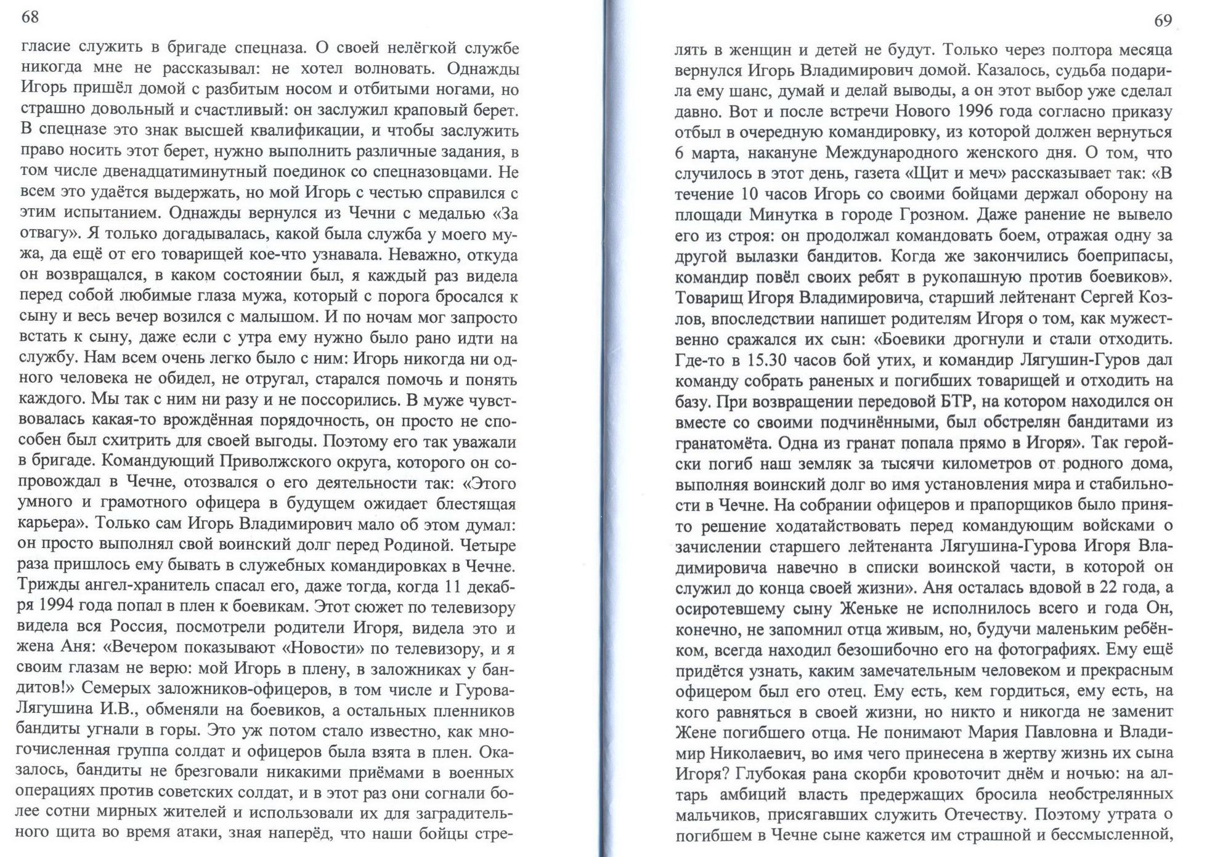

Slide 16
